Slide 1
SÍDELNÍ GEOGRAFIE
6. hodina – 30.3. 2023
David gorný
Kontakt: gorny.david@mail.muni.cz / kancelář 03015 (budova menzy)

Slide 2

ČETBA ČLÁNKU
Jak se vám článek četl?
Pracuje článek s nějakou teorií? Dokázal by ji někdo v textu najít?
Jaký byl podle výsledků článku princip šíření moru v preindustriální Evropě?
K jakým 5 výsledkům autoři článku konkrétně došli?
Jaké metody autoři článku použili k dosažení těchto výsledků?
Do které disciplíny lze text zařadit? Kterou disciplínu text rozvíjí?
Vidíte nějakou souvislost s pandemií COVID-19?

Slide 3
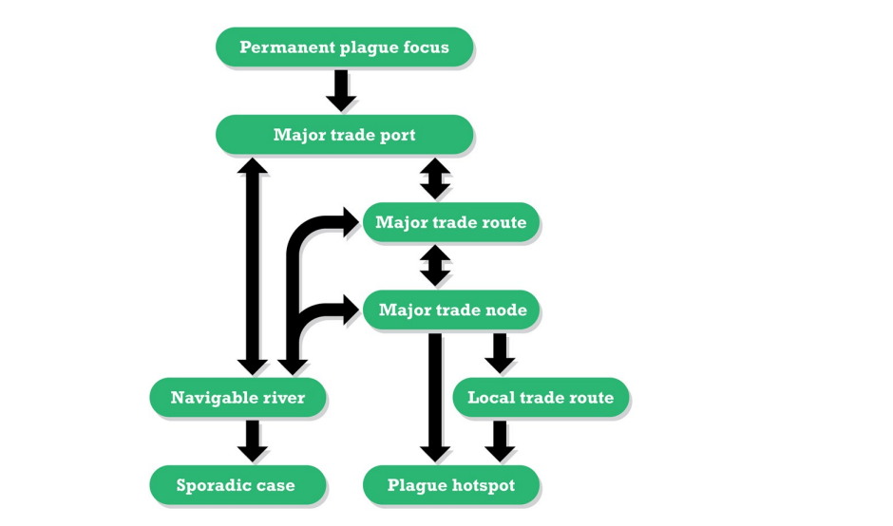

Slide 4
STŘEDISKOVÁ SOUSTAVA OSÍDLENÍ

Slide 5
STŘEDISKOVÁ SOUSTAVA OSÍDLENÍ
60. léta 20. století, Československo společně s Maďarskem průkopníky.
Celostátní koncepce sídelní struktury.
Vycházející z teorie centrálních míst podle W. Christallera.
Cíle / motivace vytvoření této koncepce:
snížení sociálních rozdílů v území
posílení ekonomické stability skrz hierarchizaci osídlení
rovnoměrné rozmístění základních složek občanské vybavenosti

Slide 6
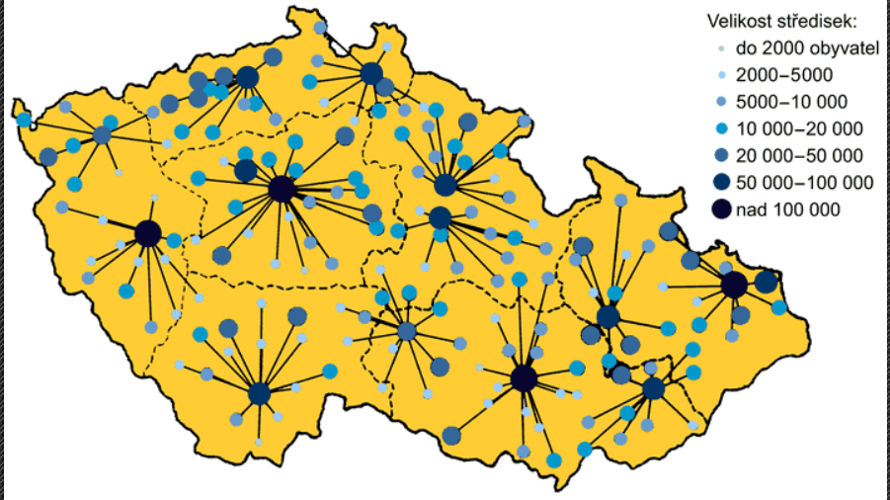
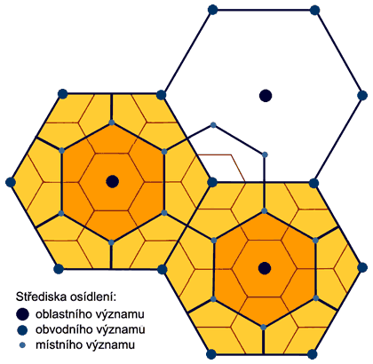
Podle VÚVA, DVS, upraveno (1962, 2012)

Slide 7
STŘEDISKOVÁ SOUSTAVA OSÍDLENÍ
Výzkumný ústav výstavby a architektury (VÚVA) -> usnesení vlády č. 1 z roku 1967
SÍDLA SE STŘEDISKOVOU FUNKCÍ
střediska místního významu (středisková sídliště I. stupně)
střediska obvodního významu (středisková sídliště II. stupně)
střediska oblastního významu (středisková sídliště III. stupně)
SÍDLA S NESTŘEDISKOVOU FUNKCÍ
sídliště trvalého významu
sídliště dočasného významu v současné době zdůvodněná
ostatní sídliště

Slide 8
STŘEDISKOVÁ SOUSTAVA OSÍDLENÍ
STŘEDISKA MÍSTNÍHO VÝZNAMU:
Nejnižší stupeň v hierarchii střediskových sídel, transformujících se z původně zemědělských
jednotek do obcí poloměstského typu.
Hodnota minimální populační velikosti je 2 000 obyvatel, velikost zázemí se pohybuje mezi
3 000 a 6 000 obyvateli.
Poskytuje základní osobní a společenské služby.
V sídle k dispozici především: mateřské a základní školství, zdravotní středisko, kultura
(knihovna, kino) a hřiště či tělocvična.
Do této kategorie středisek bylo v původním plánu z roku 1969 řazeno 845 obcí.

Slide 9
STŘEDISKOVÁ SOUSTAVA OSÍDLENÍ
STŘEDISKA OBVODNÍHO VÝZNAMU:
Sídla městského typu s rozvinutou průmyslovou výrobou, poskytující plný standard občanské
vybavenosti nejen obyvatelům daného střediska, ale také svému zázemí, zahrnujícímu rovněž
střediska místního významu.
Centra tvořící hospodářskou kostru státu, kam měla směřovat většina investic.
Podle plánu VÚVA se mělo jednat o města s 30 000 až 80 000 obyvateli a zázemím minimálně s
50 000 obyvateli.
Počet těchto sídel v ČSR byl v původním plánu 170, ovšem v následujících letech došlo k jejich
snížení – vlivem pochybností o značném rozptylu investic v prostoru.
Obce měly poskytovat střední školství, nemocnici s poliklinikou, divadlo, hotel, specializované
prodejny potravin a sportovní zařízení vyšších typů.

Slide 10
STŘEDISKOVÁ SOUSTAVA OSÍDLENÍ
STŘEDISKA OBLASTNÍHO VÝZNAMU:
Nejvyšší stupeň střediskové soustavy osídlení.
Poskytují obyvatelstvu nejširší spektrum služeb a občanské vybavenosti a zajišťují administrativní
funkce.
Zároveň měla sídla plnit roli dopravních uzlů.
Jednalo se především o krajská města s populačním intervalem 80 000 – 400 000 obyvatel.

Slide 11
STŘEDISKOVÁ SOUSTAVA OSÍDLENÍ
Koncept střediskové soustavy osídlení zcela zásadním způsobem ovlivnil podobu a fungování
sídelní struktury v České republice.
Docházelo k drobným úpravám v závislosti na pětiletém hospodářském plánu.
Koncept narážel na ekonomická omezení, rozdíly v růstu jednotlivých středisek, podcenění
koncentračních tendencí průmyslových center (spontánní vývoj, přirozené procesy), změnu
prostorových interakcí (postupný vývoj automobilismu).
Úpadek nestřediskových obcí.
Řešeno druhou generací koncepcí.
Zdroje: MUSIL (1977), KALECKÝ (2012), MIŠTERA, BAŠOVSKÝ, DEMEK (1985)

Slide 12
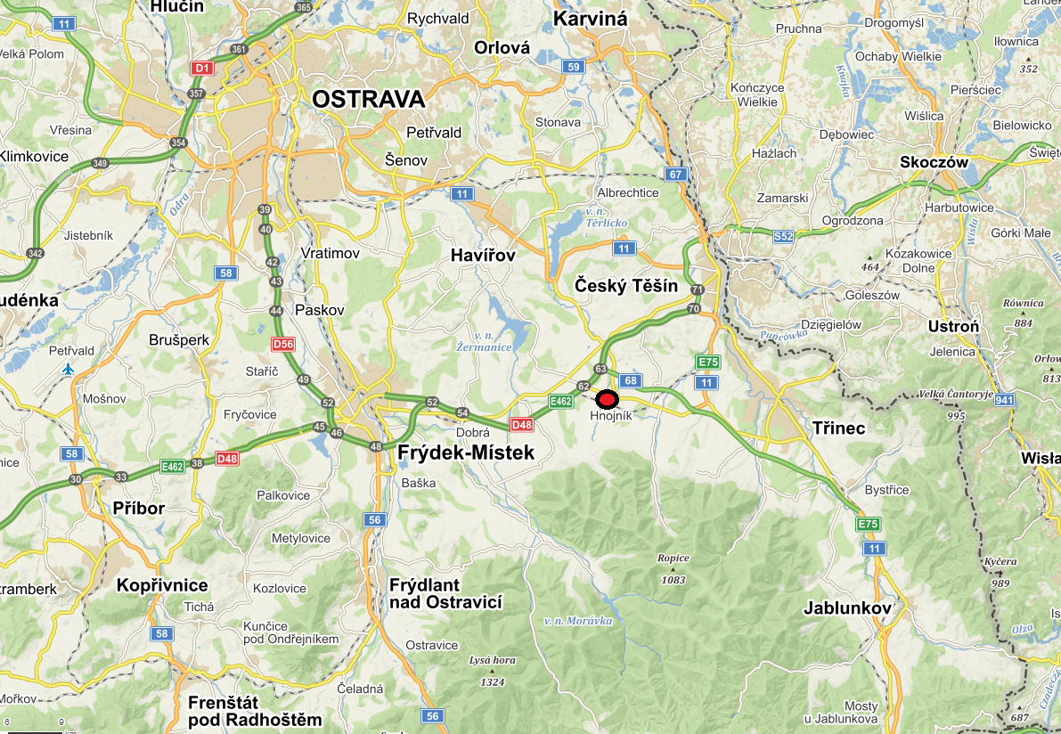

Slide 13
Znáte nějakou obec, která byla střediskovou obcí?

Slide 14
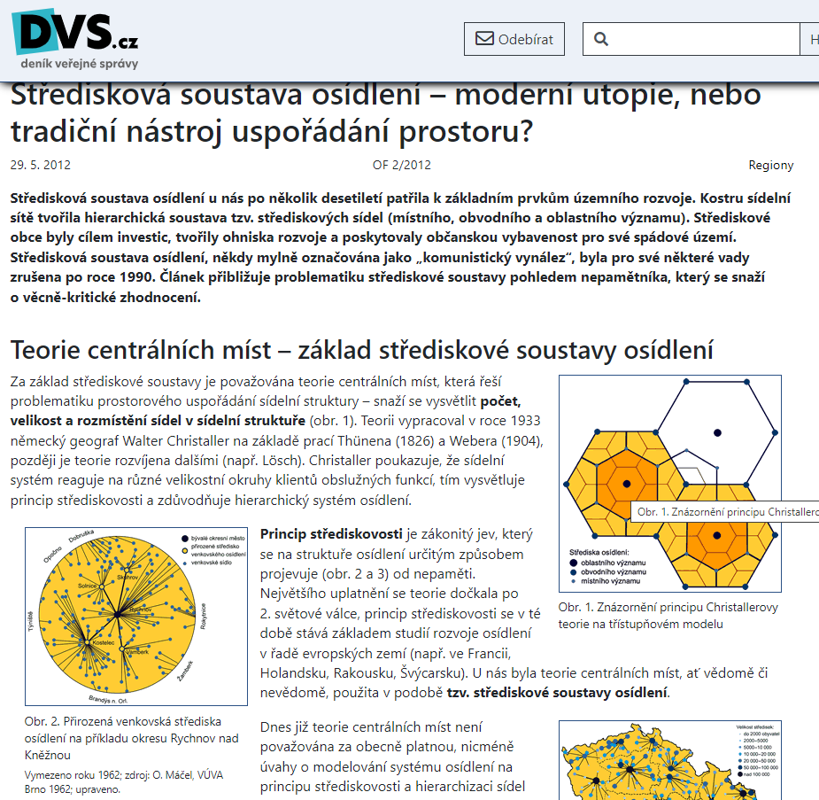
K přečtení: https://www.dvs.cz/clanek.asp?id=6544450

Slide 15
CVIČENÍ 6
Z přiloženého souboru měst v ČR (bez Prahy a statutárních měst) si vyberte 3 města, která mají podle vás nějaký zajímavý vývoj počtu obyvatel/počtu domů od roku 1869 do roku 2011
(viz data v podkladovém souboru ve složce Cvičení 6).
Pokuste se dohledat informace týkající se zvolených měst, které by pomohly interpretovat daný demografický/stavební vývoj. Tento vývoj pro každé město stručně okomentujte.
Relevantní zdroje.
Citace v textu.
OBSAH: Tabulka vývoje počtu obyvatel, rozsah minimálně 2 A4 textu, tentokrát bez metodiky.
Příští týden: 4 lidi z každé skupiny (podle vaší domluvy nebo vylosuji) svá města představí na další hodině – není potřeba vytvářet PPT, v hodině se otevře PDF z odevzdávárny.
DEADLINE: 6.4. 2023 5:59

